Slide 1


PROJETO APLICADO EM CIÊNCIA DE DADOS I MODELING
Licenciatura em Ciência de dados
Base de Dados ATP – Brasil
Grupo 5: nº 103303, nº 110451, nº 104716, nº 99239
Docentes: Diana Aldea Mendes e Sérgio Moro
17 de maio de 2023

Slide 2
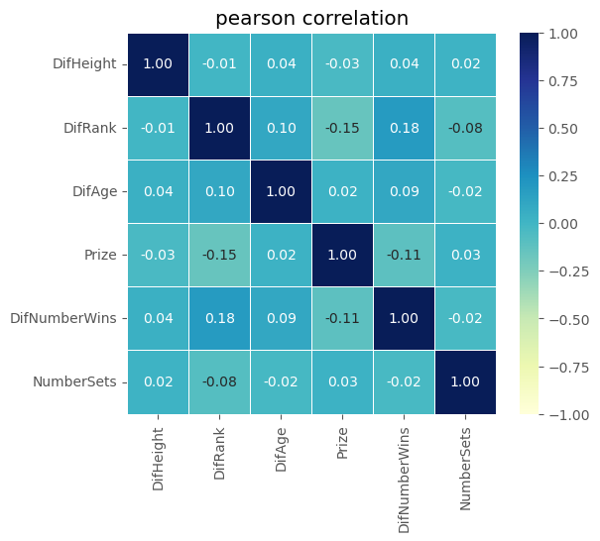

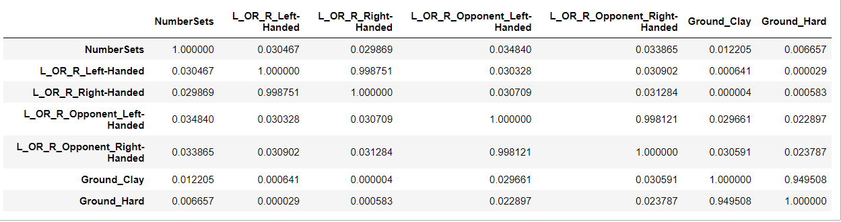
Correlações entre variáveis corrigida
Variáveis numéricas
Variáveis categóricas (dummy)

Slide 3
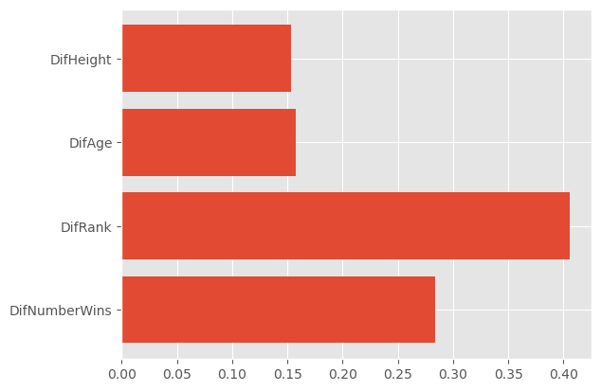
Variáveis consideradas no modelo 1
Variável | Justificação
DifNumberWins | Mais jogos vencidos -> mais experiência no desporto -> menos sets irão ser necessários
DifRank | Maior rank -> mais experiência e perícia -> mais talento no desporto -> menos sets serão precisos
DifAge | Poderá condicionar o nível de experiência, melhor condição física, recuperação de lesões, mais energia, níveis de resistência
DifHeight | Um jogador mais alto poderá cobrir mais terreno, um jogador mais baixo poderá ter mais vantagem na movimentação -> quanto maior a diferença entre ambos -> mais desequilibrado poderá estar o jogo -> menos sets durará
Total = 4 variáveis para a previsão
Gráfico: Feature Importance

Slide 4
Divisão do dataset
Treino
5852 instâncias
41 variáveis
Cerca de 70% do dataset completo
Teste
2509 instâncias
41 variáveis
Cerca de 30% do dataset completo

Slide 5
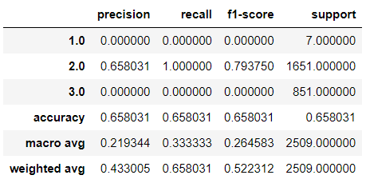
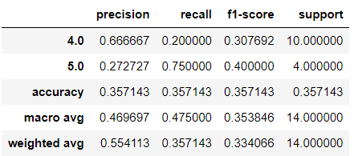
Modelo 1 – Gradient Boosting (já apresentado)
MELHOR DE 3
MELHOR DE 5

Slide 6
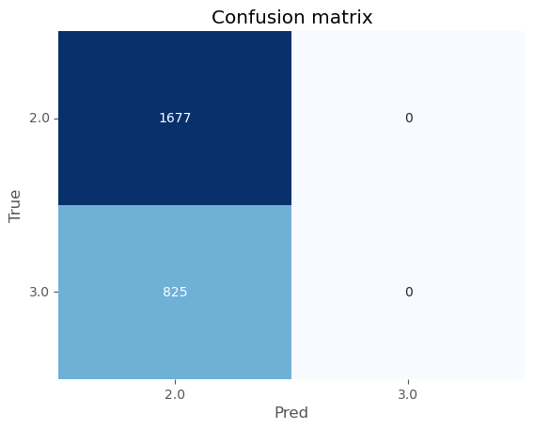
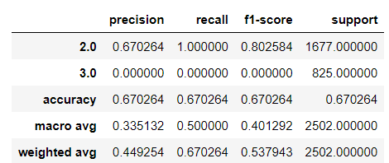
Tentativa de melhoramento 1- tirar os sets de 1
MELHOR DE 3
Observações:
A performance não melhorou significativamente;
O modelo continua a prever apenas sets de 2
Eixo do x corrigido!
Notes:
DIZEO NR DE LINHAS QUE FICÁMOS DPS DISSO

Slide 7
Outras tentativas em progresso
Tentativa 2: Retirar a altura da base de dados
Tentativa 3: Contabilizar o total de jogos vencidos para todos os países ao invés de ter apenas a contagem dos jogos vencidos no Brasil.

Slide 8
Modelo 2 – Utilização de variáveis dummy “L_OR_R “
MELHOR DE 3
Observações:
A performance não melhorou significativamente;
O modelo continua a prever apenas sets de 2
Eixo do x corrigido!

Slide 9
Modelo 2 – Utilização de variáveis dummy “Ground”
MELHOR DE 3
Observações:
A performance não melhorou significativamente;
O modelo continua a prever apenas sets de 2
Eixo do x corrigido!

